Slide 1




医
用
物
理
学
绪 论
南方医科大学
生物医学工程学院

Slide 2
一、物理学与其研究对象
物理学：
  是研究物质世界的普遍性质和基本规律的科学。
    “物”：即物质（包括实物和场）
    “理”：物质运动所遵循的基本的普遍的规律。
物理学的研究对象：
  机械运动、分子热运动、电磁运动、光学、原子与原子核及其内部运动等。

Slide 3
二、物理学与医学的关系
物理学是生命科学的基础：
  生理过程：
    肌肉收缩、神经电传导、视觉调节、血液循环、能量代谢、心电和脑电、细胞膜通道的物质输运、蛋白质的合成等。
  生存环境：
    大气电离层、电磁污染、放射线污染等。
物理学与生命科学的交叉科学：
  生物物理学、生物医学工程学、血液流动力学、超声医学、放射医、激光医学、医学影像物理学等。
物理学为医学和医疗提供新的方法和技术：

Slide 4
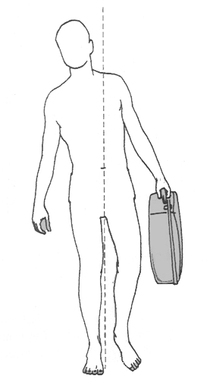
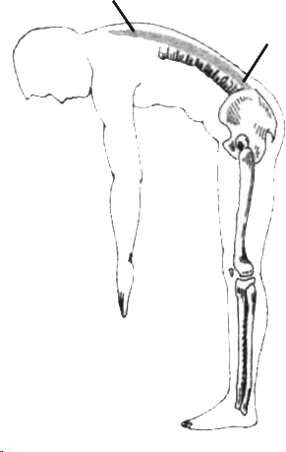
1. 人体中的杠杆
肌肉
支点

Slide 5
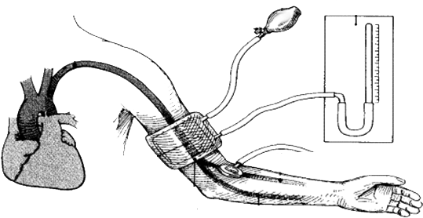
2.体位对血压测量的影响

Slide 6
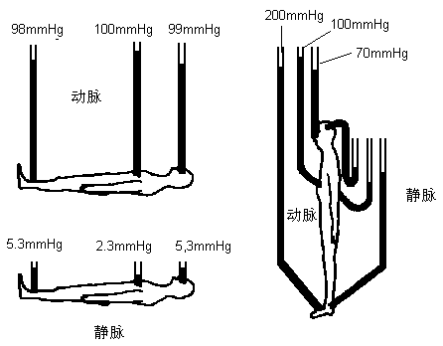

Slide 7
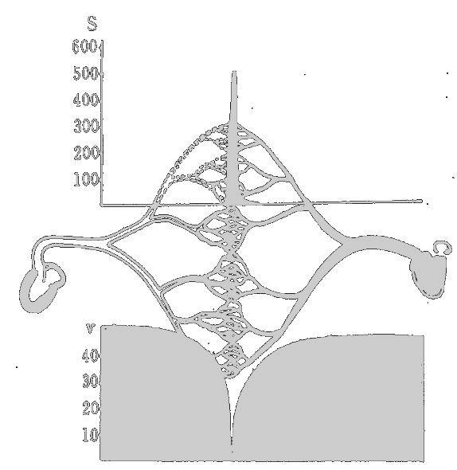
3. 血管中的流体力学

Slide 8
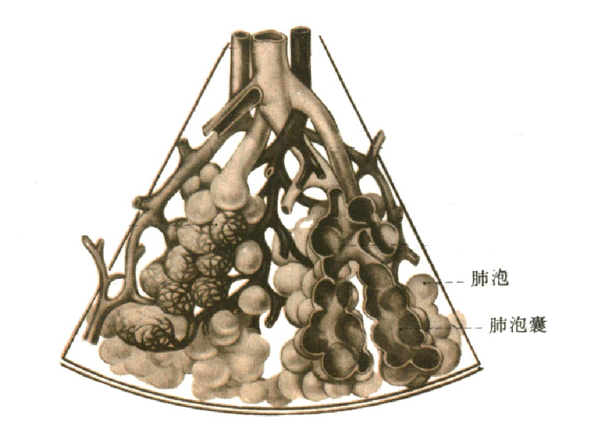
4. 肺泡的物理现象

Slide 9
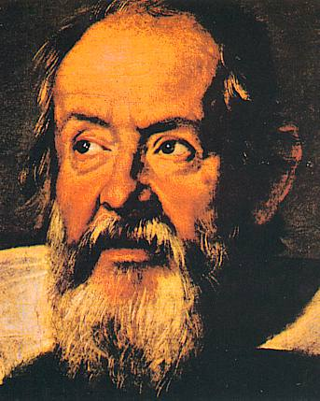
5. 显微镜
伽利略（Galileo Galilei，1564.02.15-1642.01.08）
  将物理学应用到医学上的真正创立者
  推导出单摆周期和摆长的关系，并用于测量人的心率
  发明了测温计，使“发烧”的模糊认识有了定量描述
  设计了新的显微镜并第一个用于科学研究

Slide 10
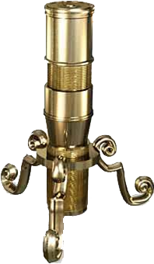
伽利略的显微镜
两个可以伸缩的套筒，在套筒外壁上刻上了很多螺纹，通过旋转套筒即可使套筒上下伸缩，完成调焦。

Slide 11
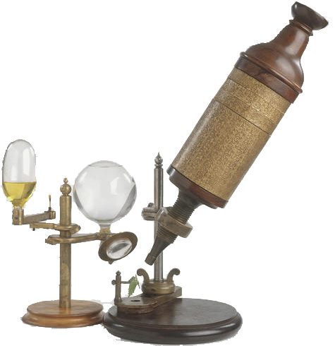
胡克的显微镜
胡克(Robert Hooke，1635～1703)
  英国物理学家、天文学家。
  用自己制造的显微镜观察植物组织，于1665年发现了植物细胞（实际看到的是细胞壁），并命名为"cell"，至今仍被沿用。

Slide 12
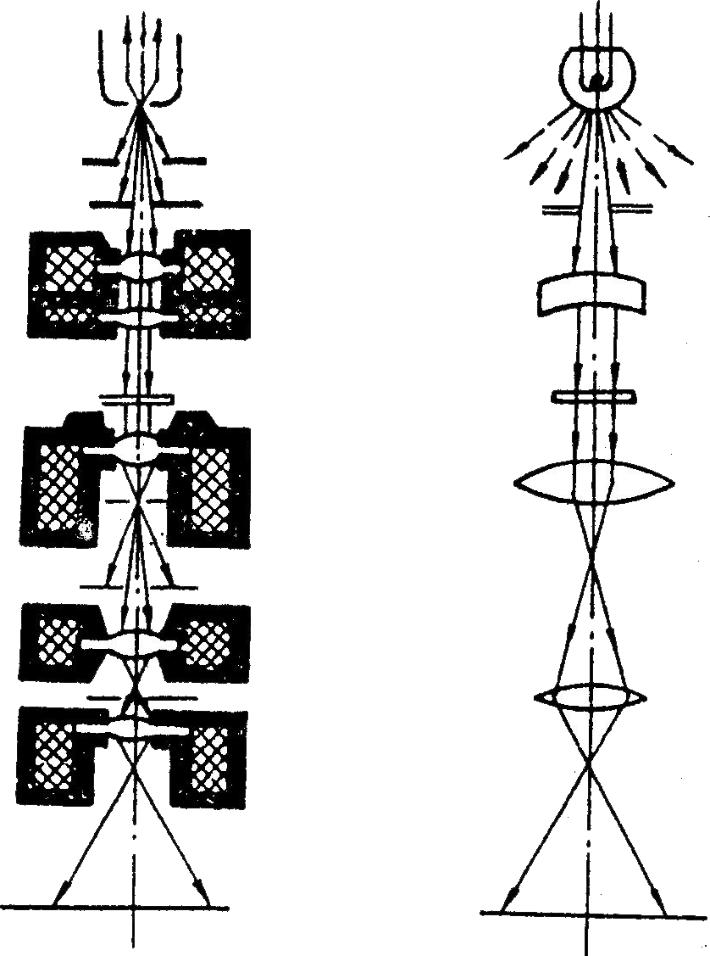
电子显微镜
光源
受可见光波长限制，光学显微镜分辨率约为0.2微米，最大只能达到2000倍放大率。
电子显微镜:用电子束为光源，用线圈做透镜，对电子束起聚焦作用，电子显微镜的分辨率为0.2nm，放大能力比光学显微镜大了1000倍。
聚光镜
样品
物镜
目镜
显示屏

Slide 13
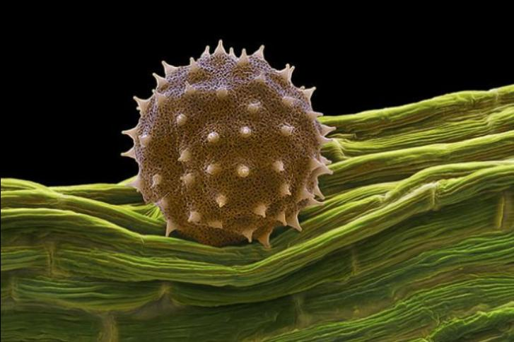
电子显微镜-花锦葵属植物的花粉微粒

Slide 14
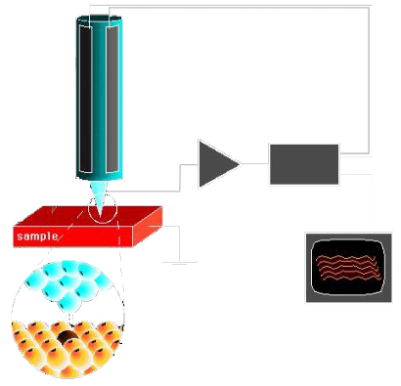
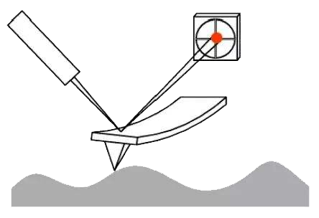

扫描探针显微镜
扫描探针显微镜分为扫描隧道显微镜（STM）和原子力显微镜（AFM），是迄今为止分辨率最高的电子显微镜。这种新型的显微镜，放大倍数可达3亿倍，最小可分辨的两点距离为原子直径的1/10，也就是说它的分辨率高达0.1埃，可以直接分辨出单个的原子。
扫描探针显微镜中关键器件是探针，它有两种运动形式。
一种是探针附着在有弹性的悬臂上，悬臂另一面可以反射激光。随着针尖移动，针尖和样品表面的作用力使得悬臂发生细微的弯曲变化，导致激光反射路径发生变化，从而获得样品表面形貌。这种扫描方式用于原子力显微镜。
另一种方式是保持针尖和样品表面距离不变，随着针尖运动，针尖和样品间的隧道电流值会发生变化，其数值经过处理转换成样品表面图像，这种方式用于扫描隧道显微镜。

Slide 15
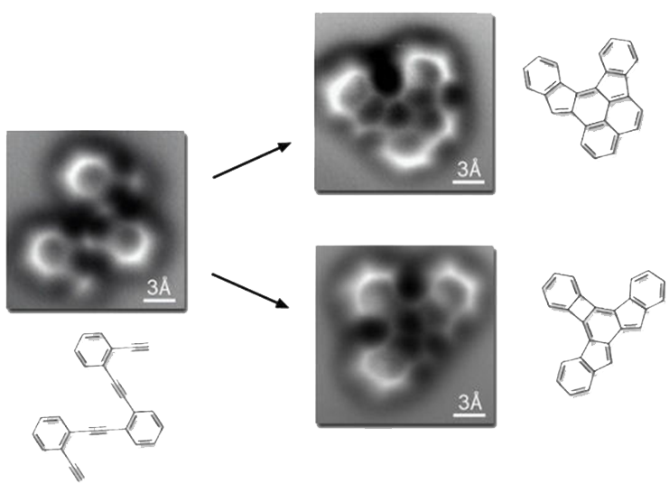
扫描探针显微镜：化学键首次肉眼可见
C₂₆H₁₄
2013年5月30日的《 Science 》

Slide 16
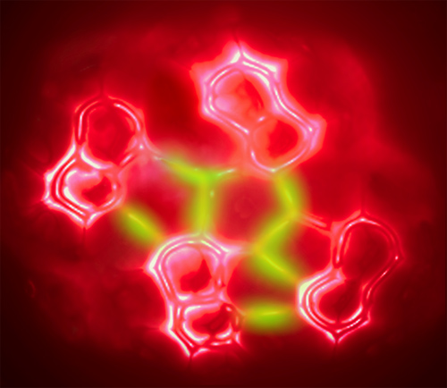
我国科学家率先“看见”氢键
这是铜晶体表面8 羟基喹啉分子的qPlus原子力显微镜图像，它是国家纳米科学中心的研究人员,利用装有自制的qPlus型力传感器的原子力显微镜,在实空间观测到分子间氢键和配位键相互作用，在国际上首次实现了对分子间局域作用的直接成像。2013年 9月26日，《科学》杂志在线发表了该项研究成果。这项研究工作由国家纳米科学中心裘晓辉研究员、程志海副研究员领导的纳米表征与测量研究团队与中国人民大学物理系季威副教授领导的理论计算小组合作完成。

Slide 17
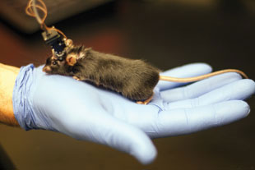
微型荧光显微镜
《The Scientist》杂志评选的 2013 年度生命科学领域 10 大最具创新性及竞争力的产品与技术 (2g weight)
荧光显微镜是以紫外线为光源，用以照射被检物体，使之发出荧光， 然后在显微镜下观察物体的形状及其所在位置。荧光显微镜用于研究细胞内物质的吸收、运输、化学物质的分布及定位等。 细胞中有些物质，如叶绿素等，受紫外线照射后可发荧光；另有一些物质本身虽不能发荧光，但如果用荧光染料或荧光抗体染色后，经紫外线照射亦可发荧光。Inscopix开发的微型荧光显微镜nVista HD 入选了《The Scientist》杂志评选出了 2013 年度生命科学领域 10 大最具创新性及竞争力的产品与技术。nVista HD能真正实现单神经元细胞水平观测、同时实时检测多达数千神经元的活动，从而实现对整个神经网络的观测，对神经元功能和神经环路研究意义重大。nVista HD只有两克重，动物带着它可以自由的活动，从而能完成对特定行为学任务的研究。

Slide 18
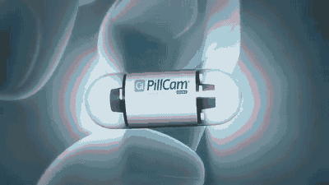
荧光药丸摄像头可精确扫描肿瘤
根据荧光的特性，可看到更多普通可见光下不明显的体内供血变化，这类变化与肿瘤生长有着重要关系。
荧光药丸摄像头可对人体整个胃肠道开展长达14小时的成像扫描。

Slide 19
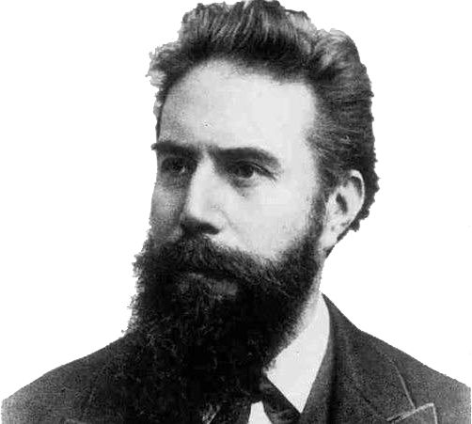
6. X射线
医学影像及肿瘤放射治疗是由1895年伦琴发现X射线开始的。
1895年在《沃尔兹堡物理-医学学会会刊》发表：关于一种新的射线（On a New Kind of Rays）
1901年诺贝尔物理学奖
Röentgen 1835-1923

Slide 20
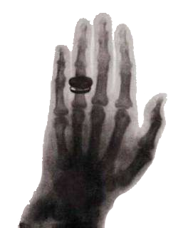
(1) X射线成像
伦琴夫人手的X射线照片，摄于1895年12月22日

Slide 21
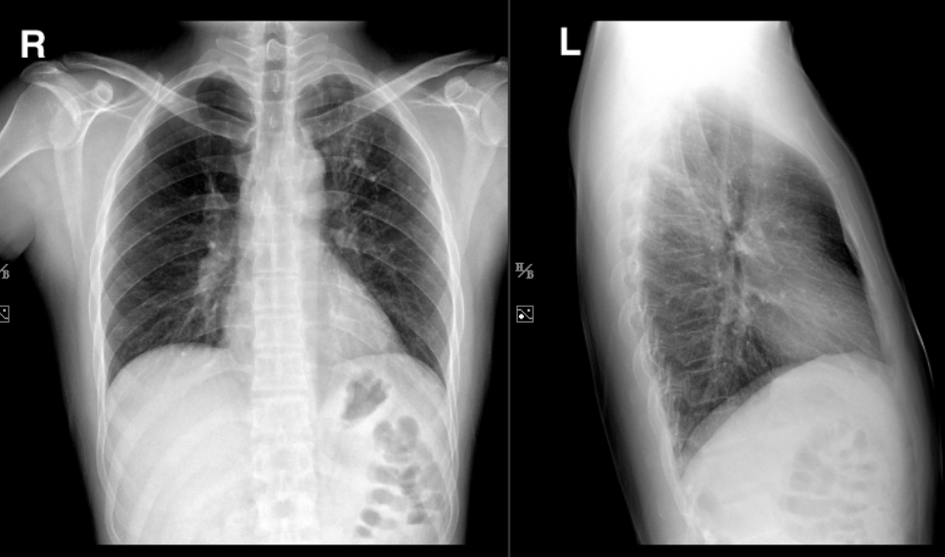

Slide 22
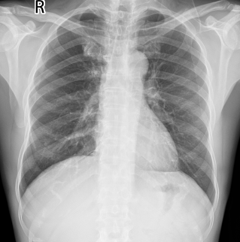
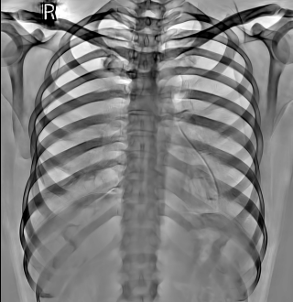
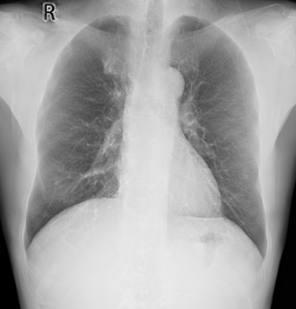

Slide 23
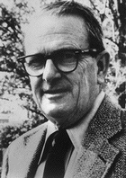
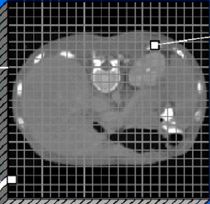
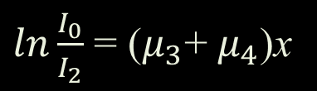


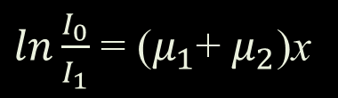
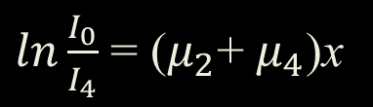

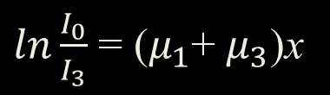
X 射线电子计算机断层成像
(X-ray Computed Tomography, 简称CT)
1963年美国物理学家科马克发现人体不同的组织对Ｘ线的透过率有所不同，提出了用投影数据重建图像的数学方法
x
$${I=I_{0}^{}e}^{−μx}$$
I₀
$$I_{0}^{}e^{−μ_{1}x}$$
$$e^{−μ_{2}x}{=I}_{1}$$
I₀
I₀
$ln\frac{I_{0}}{I_{1}}$ = ($μ_{1}$+ $μ_{2}$)x
μ₂
A. M. Cormack
1924-1998
μ₁
I₀
I₁
$ln\frac{I_{0}}{I_{2}}$ = ($μ_{3}$+ $μ_{4}$)x
μ₃
μ₄
$ln\frac{I_{0}}{I_{3}}$ = ($μ_{1}$+ $μ_{3}$)x
I₀
I₂
$ln\frac{I_{0}}{I_{4}}$ = ($μ_{2}$+ $μ_{4}$)x
I₃
I₄

Slide 24
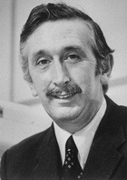
1972年英国工程师亨斯菲尔德研制成第一台头部CT，在临床上使用并获得清晰的诊断影像
科马克和亨斯菲尔德荣获1979年诺贝尔生理学与医学奖
G.N.Hounsfield
1919~2004

Slide 25
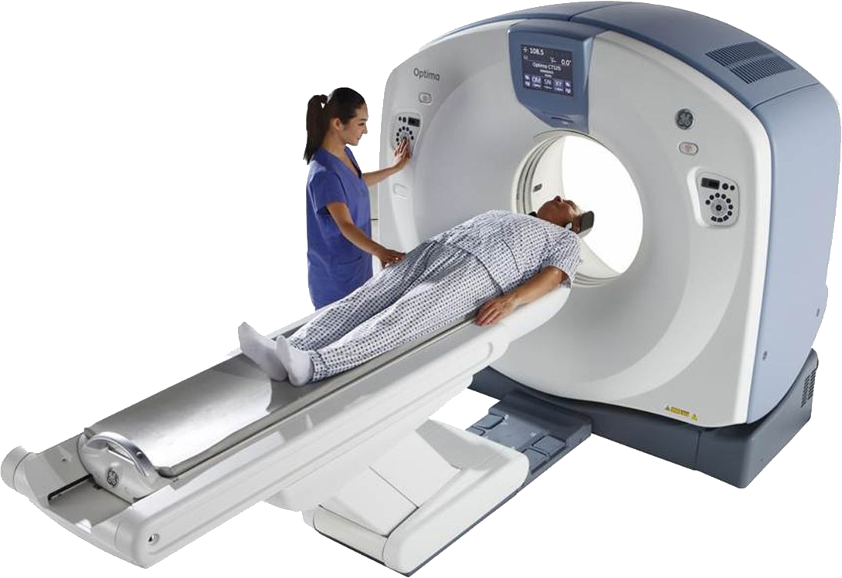

Slide 26
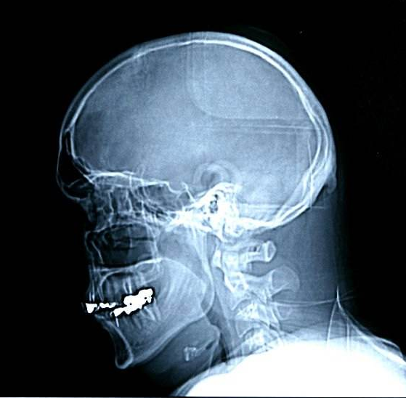
CT图像与三维重建

Slide 27
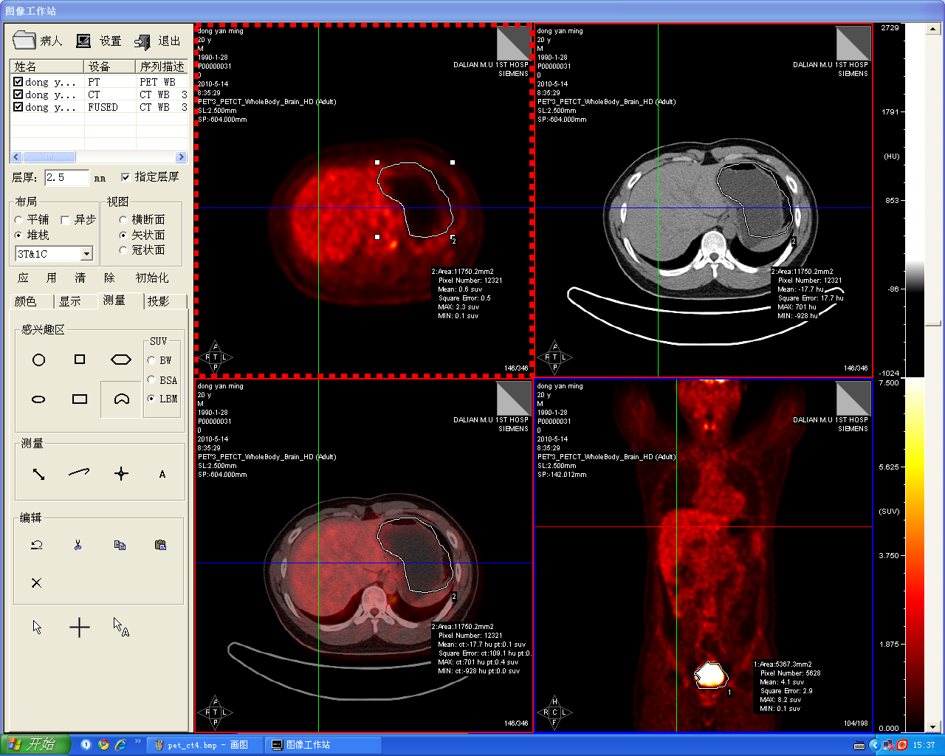
PET-CT融合

Slide 28
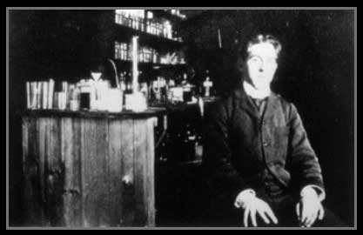
(2) X 射线用于肿瘤的放射治疗
  1896年1月发现X射线后仅几周，芝加哥电气技师Emil Grubbe即利用X射线对一名55岁患乳腺癌的妇女进行了放射治疗。
Emil Grubbe
1875-1960
X射线另一重要应用是治疗，用它杀死肿瘤细胞。发现X射线后仅几周，芝加哥电气技师Emil Grubbe，在1896年1月利用X射线，对一名55岁患乳腺癌的妇女进行了放射治疗。一般称X射线治疗设备为X刀，由于它对射线路径上的所有细胞都有杀伤作用，因此要明确肿瘤范围，制定合理的放疗计划。我校生物医学工程学院有相关专业做这方面的教学和研究。

Slide 29
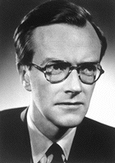
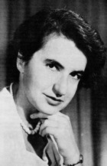
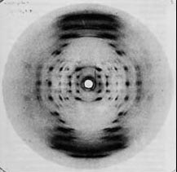
(3) 通过X射线衍射法研究生物大分子结构
威尔金斯（M. Wilkins ，1916 ）和弗兰克林（R. Franklin，1920-1958 ）通过X射线衍射法研究DNA分子的结构
  威尔金斯拍摄的DNA分子的X射线衍射照片
通过X射线衍射法还可以研究生物大分子结构，劳厄于1912年通过X射线在晶体中衍射的实验，证实了X射线的波动性质和晶体内部的周期结构，1913年布拉格父子通过X射线的衍射强度分布，测定晶体的晶格结构。在此启发下，威尔金斯和弗兰克林通过X射线衍射法研究DNA 分子的结构。弗兰克林疑因长期接触X射线，于1956年发现患卵巢癌，2年后逝世。下图是威尔金斯拍摄的D N A分子的X射线衍射图，该图像成对称分布，说明DNA分子必定具有对称结构。

Slide 30
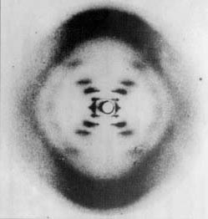
弗兰克林于1952年5月获得的一张清晰的DNA分子的X光衍射照片。
由此推算DNA分子呈螺旋状，而且认识到是双链同轴排列。

Slide 31
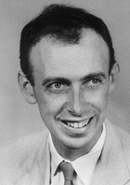
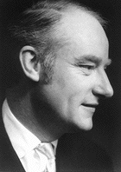
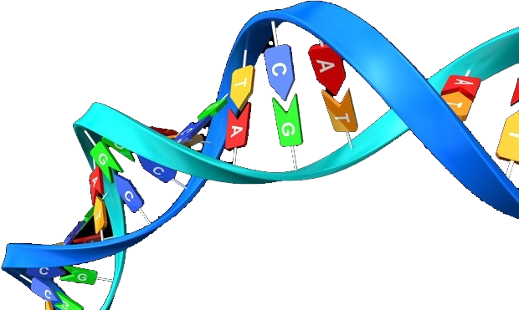
1953年沃森和克里克在碱基互补配对原则的基础上，构建了DNA分子双螺旋结构模型。
J. Watson 1928～
F. Crick 1916～2004

Slide 32
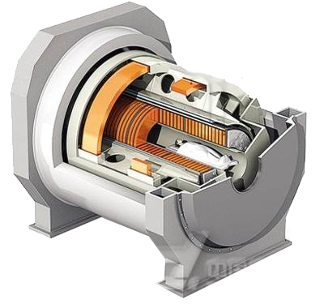
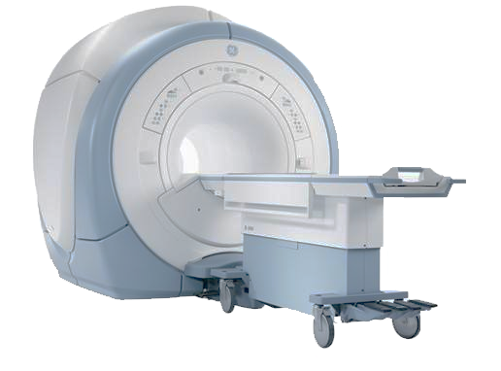
7. 磁共振成像 Magnetic Resonance Imaging，MRI
原子核带有正电并进行自旋运动。通常原子核自旋轴的排列是无规律的，但将其置于外加磁场中时，核自旋空间取向从无序向有序过渡，最终达到稳定状态。如果此时以一定频率的射频激发原子核即可引起共振效应，然后停止射频脉冲，被激化的原子核将回到原来的状态，同时释放出微弱的能量，发出电磁波信号，把这些信号检测出，经过计算机处理后就能得到运动中原子核分布图像。人体组织中含有大量氢原子核，也就是质子，它的共振信号最强，是磁共振成像的物质基础。

Slide 33
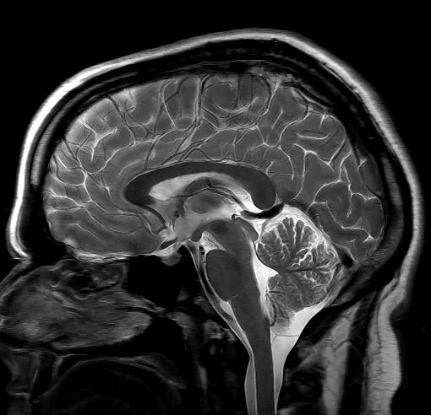
磁共振图像

Slide 34
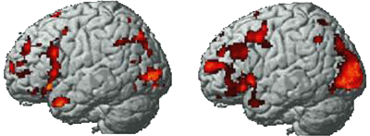
功能性磁共振成像(fMRI)
近年来，功能性磁共振成像(fMRI)在神经科学领域得到大量应用，科学家可以实时观察受试者的大脑活动。卡耐基-梅隆大学的人文和社会科学学院的研究者请来一组男演员，让他们表现出愤怒、厌恶、嫉妒、恐惧、幸福、欲望、骄傲、悲伤和羞耻等情感，研究者利用fMRI仪器对他们的大脑活动进行监测，并用计算机模拟监测结果。
根据这些扫描结果，发现每种情绪基本上都有特定的神经活动形态，以此可在没有参加过前期试验的新测试者身上，准确地鉴别出他们的情绪。
Happy
Sad
Kassam KS, Markey AR, Cherkassky VL, Loewenstein G, Just MA. Identifying Emotions on the Basis of Neural Activation. PLoS ONE, June 19, 2013;
https://journals.plos.org/plosone/article?id=10.1371/journal.pone.0066032

Slide 35
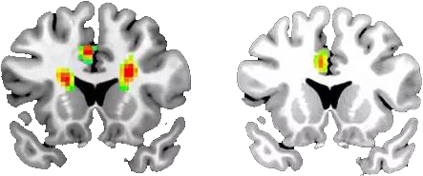
Fallen out of love or
never been in love
In Love

Slide 36
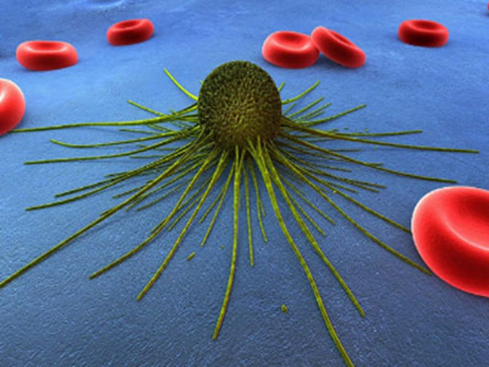
8. 血液癌细胞“透析”技术
新南威尔士大学Warkiani利用流体动力学原理，设计出一种生物芯片；
当血液以一定的速度经过芯片时，体积相对较大的癌细胞会进入泳道上面的小分支；而正常人体血细胞则进入芯片下端的大分支；可以除掉血液中95%的癌细胞。

Slide 37
四、课程内容及学时安排
绪论 1学时
第1章 力学 3学时
第2章 流体力学 6学时
第3章 液体的表面现象 2学时
第4章 振动和波、声 8学时
第5章 电磁学 2学时
第6章 几何光学 6学时
第7章 波动光学 6学时
第9章 X射线及其医学应用 2学时
第10章 激光 2学时
考试 2学时

Slide 38
五、学习要求及成绩安排
认真学习，有问题即时在群里提出，或给老师留言。
认真完成作业。
平时成绩：主要以作业形式体现，占总成绩20%，在线教学时，以电子文档或拍照等形式上交作业，以自己的“学号+姓名”命名文档发给老师，老师在每次批改后，会公布所得分数。。
实验：占总成绩20%。

Slide 39
谢谢观看

